Slide 1
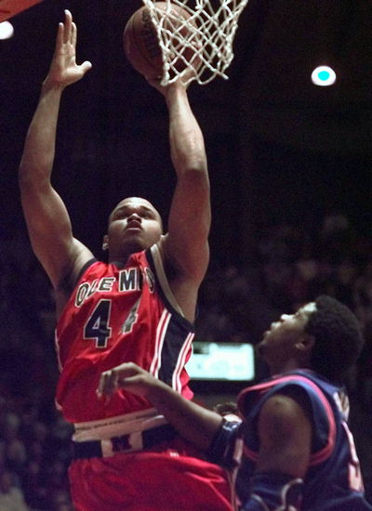
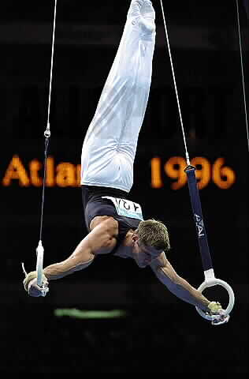
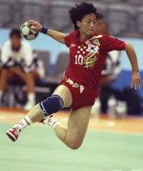
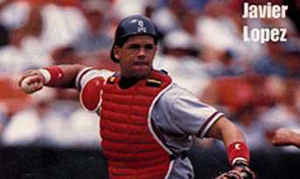
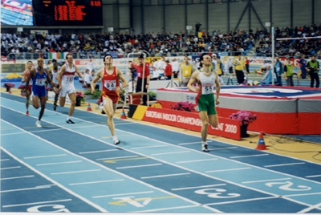

Los deportes
Miguel TORNERO CAMPOS
Carlos GÓMEZ SAN JERÓNIMO

Slide 2
OBJETIVO FINAL
Adentrar al alumno del ciclo superior de primaria (de 10 a 12 años) en el conocimiento de las actividades físicas regladas mediante el acercamiento a diversos deportes.

Slide 3
OBJETIVOS CONCEPTUALES
Conocimiento de los deportes como fenómeno socio-cultural.
Tipos de actividades deportivas y su desarrollo: normas y reglamentos básicos.
Asimilación del esquema corporal.

Slide 4
OBJETIVOS PROCEDIMENTALES
Hábitos de trabajo presentes en la actividad corporal: calentamiento y relajación; economía y equilibrio en la dosificación y alcance del propio esfuerzo; concentración y atención del sujeto.
Tipos de trabajo presentes en la actividad corporal: individual, colectivo y grupal.

Slide 5
OBJETIVOS ACTITUDINALES
Promover valores básicos: el respeto, el valor de la cooperación, trabajo en grupo y compañerismo.
Fomentar actitudes de higiene y salud.
Potenciar el autoestima mediante sentimientos de competencia.
Autocontrol mediante la aceptación de las normas preestablecidas.

Slide 6
ESTRUCTURA DE CONTENIDOS
Actividades de calentamiento y relajación.
Conocimiento y práctica de actividades pre- deportivas
Conocimiento y práctica de deportes (normas básicas y habilidades requeridas):
- Colectivos: fútbol, baloncesto, baseball, balonmano.
- Individuales: Atletismo, tenis, natación.
Conocimiento de deportes adaptados: boccia, goalball…
Finalizar

